Slide 1


Slide 2
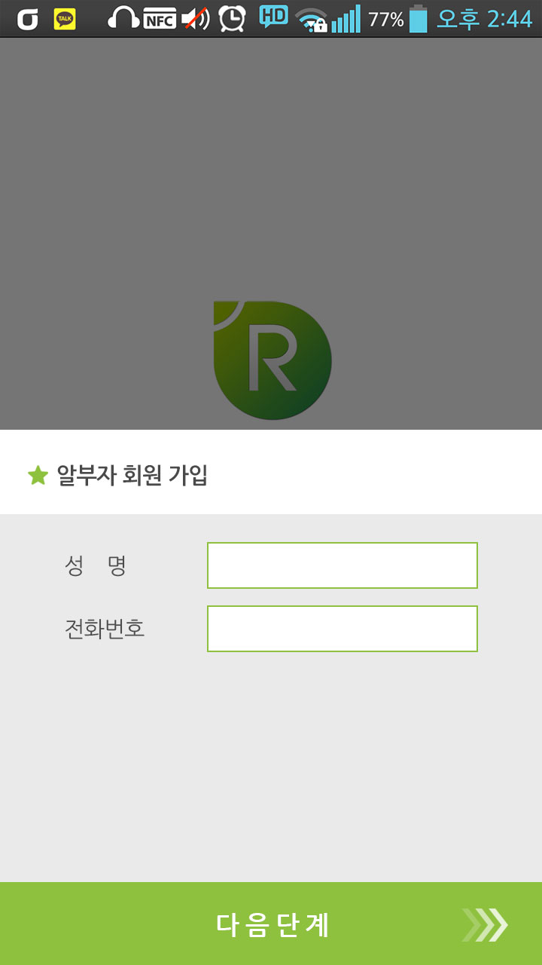

Slide 3
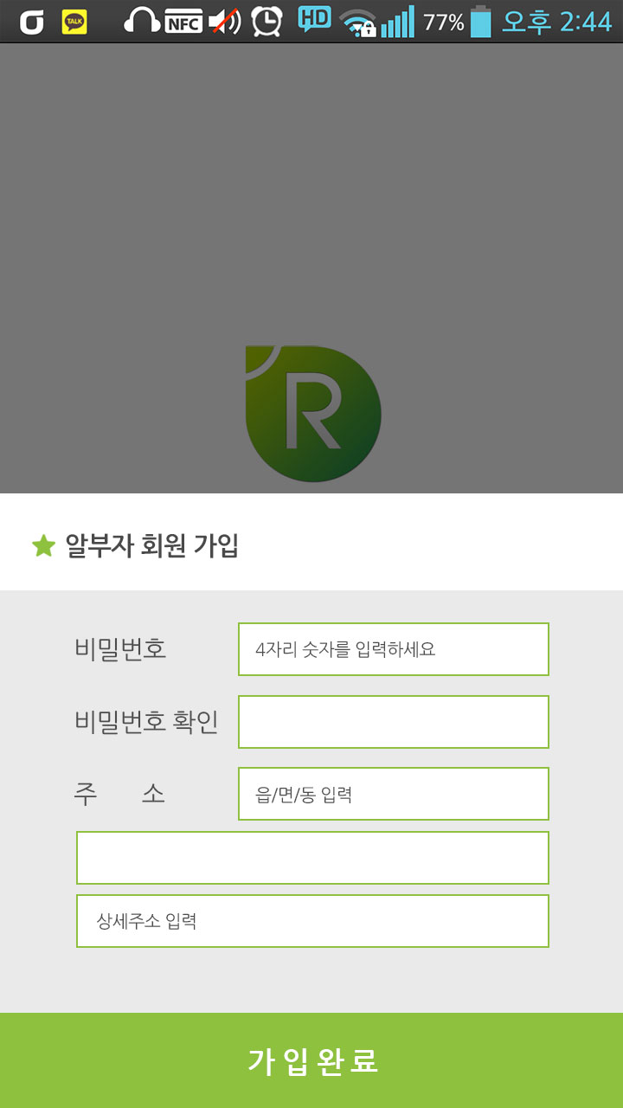

Slide 4
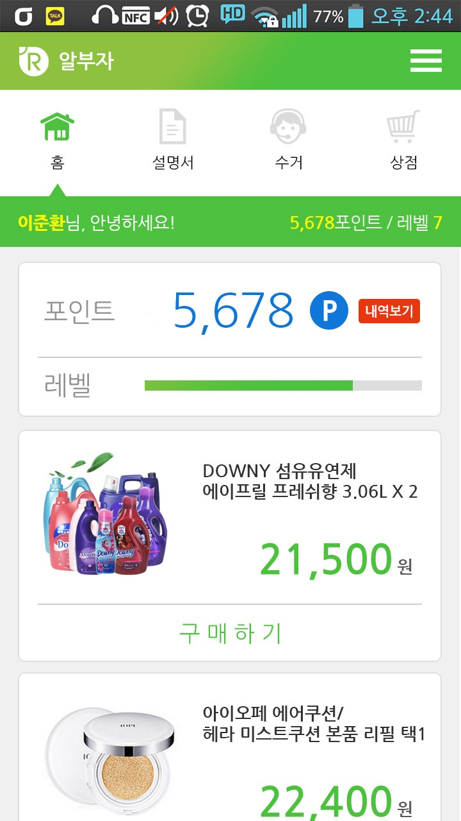

Slide 5
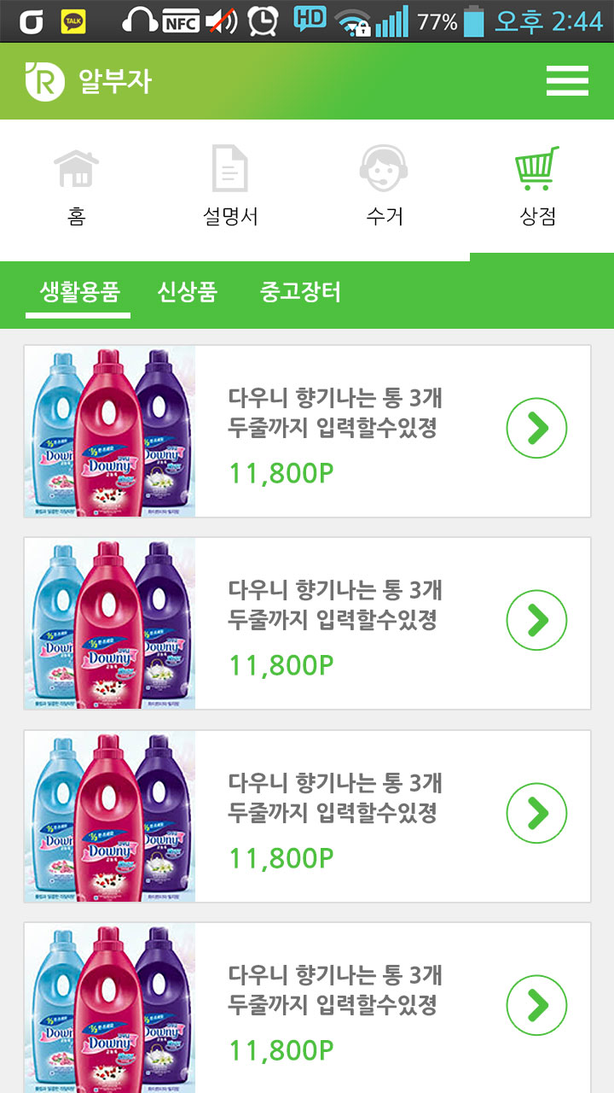

Slide 6
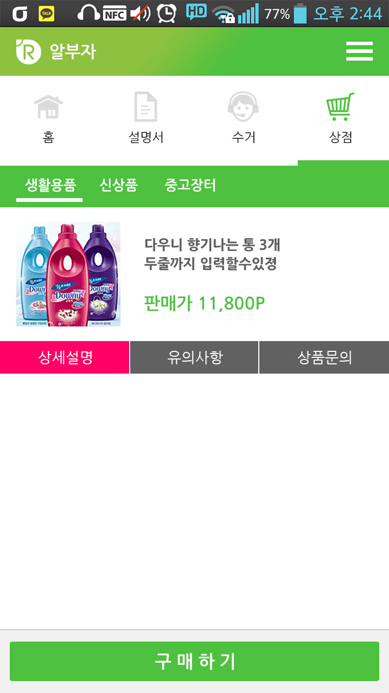

Slide 7
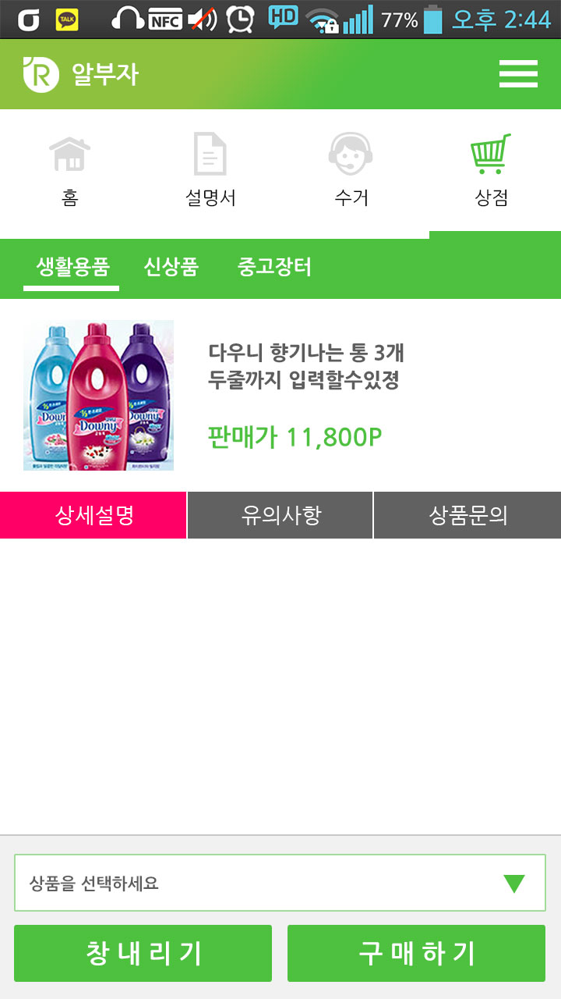

Slide 8

알부자는 고객님의 집으로 <span class="recycle-text-green">직접 방문</span>하여,<br>
<span class="recycle-text-green">재활용 쓰레기를 수거</span>하고,<br>
<span class="recycle-text-green">포인트(현금)을 지급</span>하는 서비스를 제공합니다.<br>
<br>
알부자에서 매입하고 있는<br>
재활용 쓰레기의 기준은 다음과 같습니다.<br>
<br>
대표 품목 : 종이류, 병류, 잡동사니류(캔, 플라스틱, 잡선...)<br>
별도 품목 : 옷, 스텐리스, 소형가전...<br>
<br>
각 품목의 세부사항은 위의 <span class="recycle-text-green">'취급상품'</span>을<br>
참고하시길 바랍니다.
.recycle-text-green {
font-weight: bolder;
color: #4ec140;
}

Slide 9
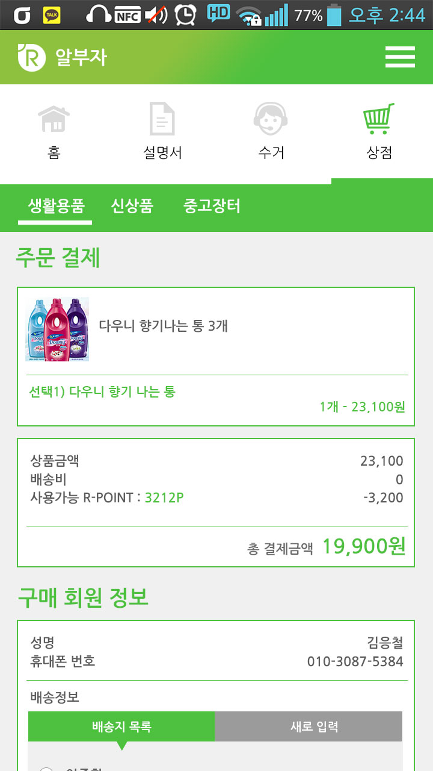

Slide 10
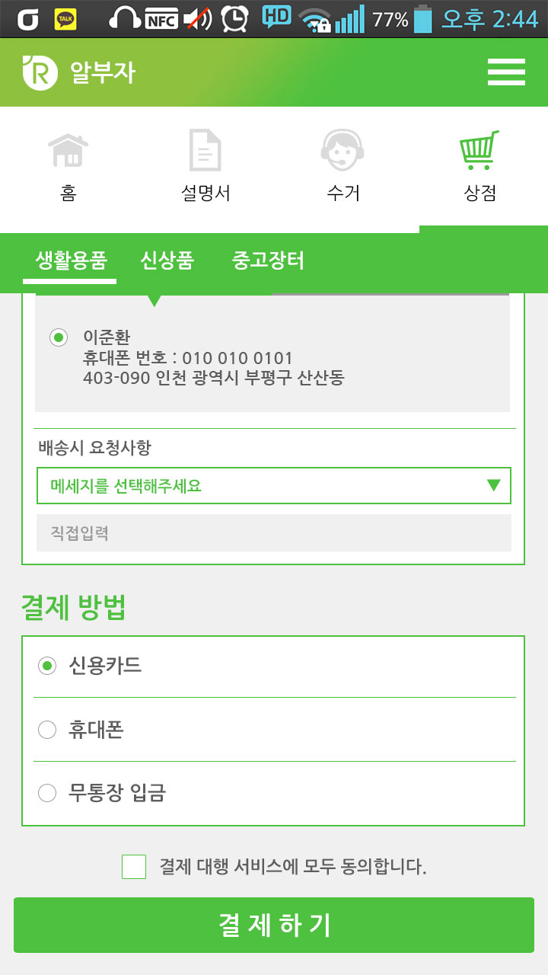

Slide 11
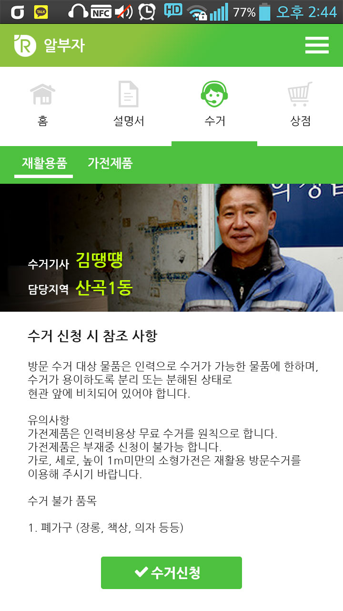

Slide 12
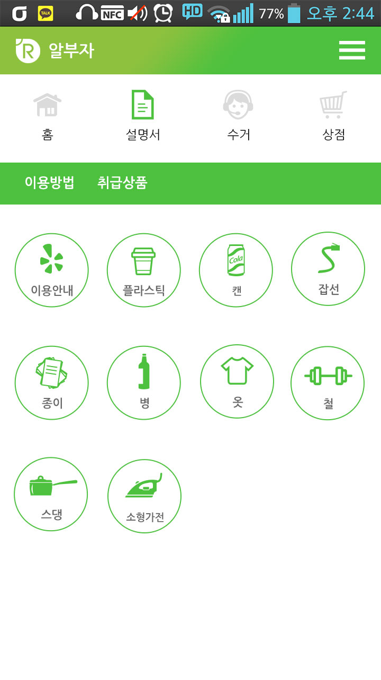
종이
캔
플라스틱
잡선
병
옷
철
스덴
소형가전
매뉴얼 카데고리 순서

Slide 13
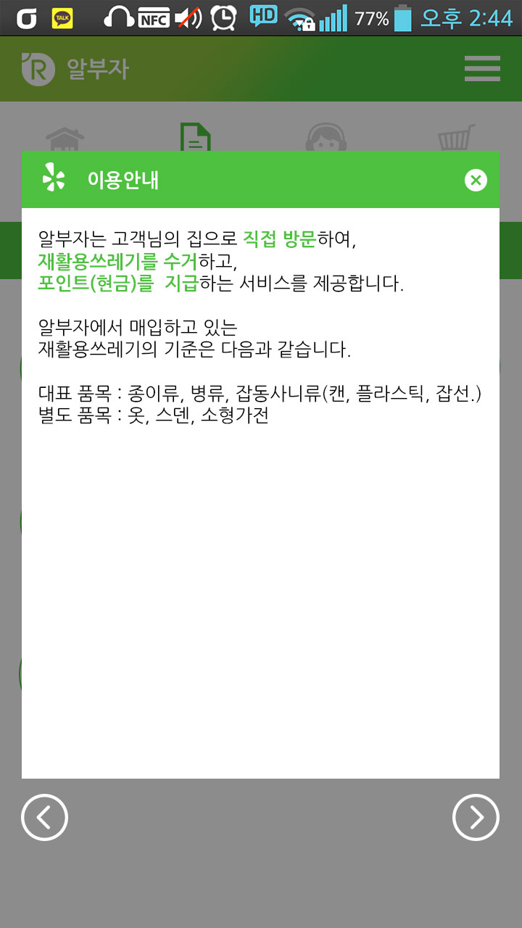
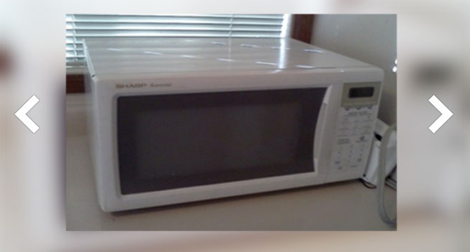
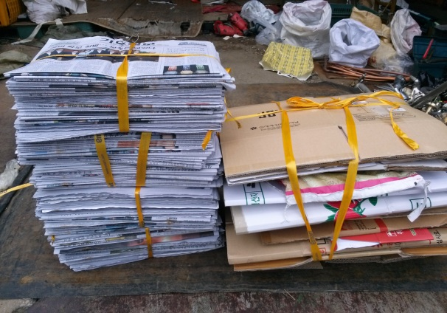
수거 기준 : 첫 방문 시 재활용쓰레기 분리수거를 위한 2개의 봉지가 지급되며, 지급된 봉지가 모두 채워질 때마다 수거신청을 해주시면 됩니다.
봉지가 채워지지 않더라도, 기타 수거 항목(병류, 옷, 스덴, 소형가전)이 있을 경우, 수거 신청이 가능합니다.
첫 수거신청 보너스! 첫 번째 수거신청의 경우 수량에 관계없이 수거신청이 가능하며, 봉투지급과 함께 1,000p가 지급됩니다!

Slide 14
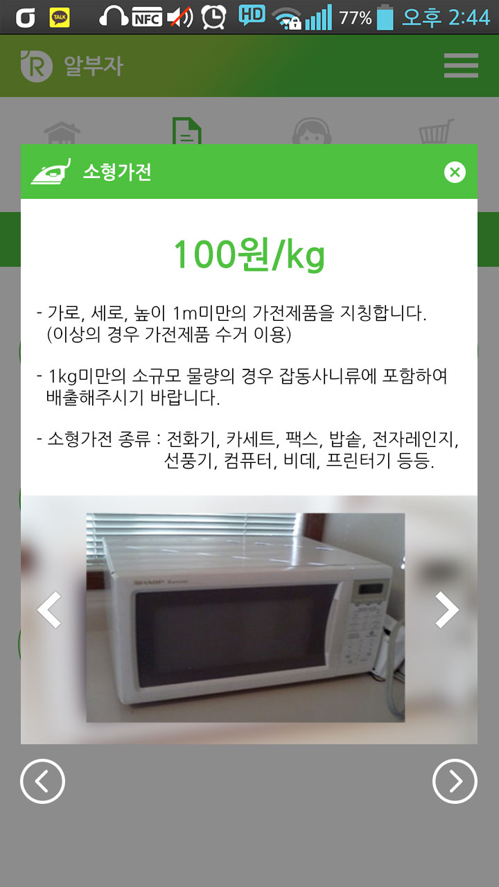
종이류
- 신문이나 책은 끈으로 묶어서 배출해주세요.
- 과자 상자나 우유팩 등등 소형 종이류는 접어서,
지급된 봉지에 담아 배출해주세요.

Slide 15
캔
- 캔은 부피를 최대한 줄여서 배출해주세요.
- 캔 종류는 벌레가 꼬일 수 있으니, 물로 간단 세척 후 배출해주세요.
- 캔, 플라스틱, 잡선 류는 지급된 봉지에 한데 모아
배출해주세요.
수거 가능한 캔은 다음과 같습니다.
[음료수 캔, 맥주 캔, 참치 캔, 통조림 캔, 부탄가스 등등]

Slide 16
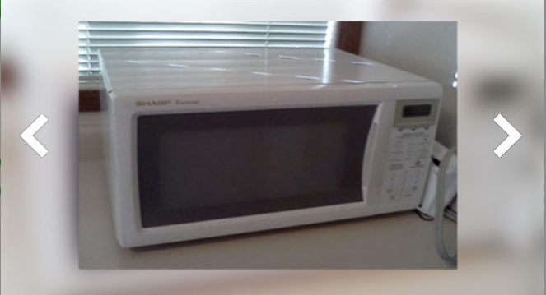
플라스틱
- 플라스틱류와 캔, 잡선은 지급된 봉투에 한데 모아 배출해주세요.
- 부피를 줄일 수 있는 플라스틱 계열(ppt)은 최대한 부피를 줄여서 담아주세요.
- 재활용 가능한 플라스틱은 다음과 같습니다.
[샴푸통, 피죤통, 흰색말통, 락스통, 김치통, 반찬통, 펫트병, 빠랫트, 플라스틱우유통, 된장&고추장통 등등]
- 재활용 불가능한 플라스틱은 다음과 같습니다.
[빠삭빠삭 소리 나는 것(딸기팩, 계란팩), 고무재질(고무다라, 아이스박스), 쟁반, 업소용 하얀 그릇, 장난감(블록) 등등

Slide 17
잡선
- 플라스틱과 캔, 잡선 류는 지급된 봉투에 한데 모아 배출해주세요.
- 랜 선, 가전제품 전기선, 멀티 탭 등등 모든 전선 류 가능합니다.

Slide 18
병
- 병은 일반 봉투에 담아 배출해주세요.
- 병은 다음과 같은 종류만 수거가 가능합니다.
[소주병(참이슬, 처음처럼, 청하), 맥주병(카스, 하이트 등등 국산), 사이다, 콜라.]

Slide 19
옷
- 겨울용 옷감이나, 특정 신분(군복)이 표시되는 옷은 수거가 불가능합니다,.
수거 가능 옷감 : 여름용 옷감, 얇은 이불, 운동화, 구두, 카페트, 가방, 핸드백, 커튼, 한복 등등
수거 불가능 옷감 : 솜이불, 수건, 양말, 겨울 부츠, 슬리퍼, 마크 있는 가방이나 옷, 작업복, 쿠션, 인형, 군복, 군화, 바퀴 달린 가방이나 신발, 전기장판.

Slide 20
철
- 주방 식기(냄비, 프라이팬 등등), 운동기구(아령) 등을
포함한 철제 제품
- 철은 자석에 붙는 재질입니다.

Slide 21
스덴
- 스덴은 스테인리스 강 제품을 지칭하며, 자석에 붙지 않는 재질입니다.
- 양은 재질 또한 스덴과 같은 가격으로 매입합니다.
- 주방 식기(냄비, 프라이팬 등등) 또는 스덴 제품

Slide 22
소형가전
- 가로, 세로, 높이 1m미만의 가전제품을 지칭합니다.
(이상의 경우 가전제품 수거 이용)
- 소형가전 종류 : 전화기, 카세트, 팩스, 밥솥, 전자렌지,
선풍기, 컴퓨터, 비데, 프린터기 등등.

